Slide 1
DATH

Slide 2


Slide 3

Contratantes
Aline Fernanda
Denis Campos
Thomás Finholt

Slide 4

Contratados
Aymê Júlia de O. Augusto
Eduardo Kendy P. Veiga
Emily da Silva
Felipe Teixeira de Oliveira
Samara Beatriz C. de Oliveira

Slide 5
Conceitos
Alguns conceitos usados por nós para montar o nosso site e criar um banco de dados eficiente.

Slide 6

Problemas
As filas enormes;
A dificuldade para agendar consultas e exames;
O atendimento na maioria das vezes de baixa qualidade;
Os hospitais e postos de saúde sempre lotados;

Slide 7
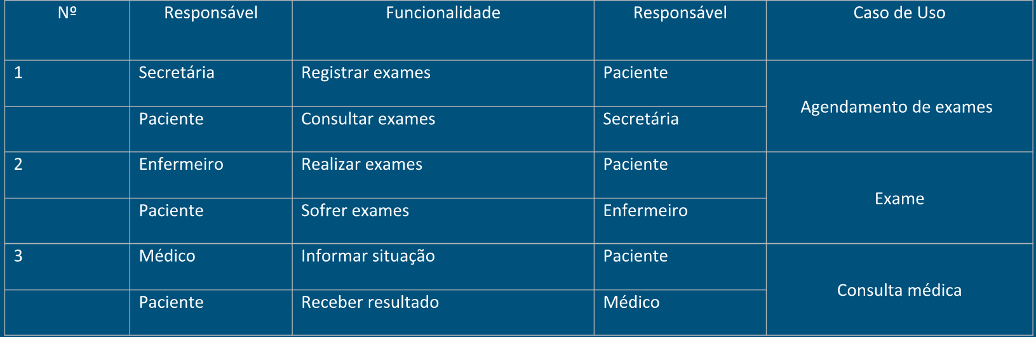
About this template
Utilizado como base

Slide 8
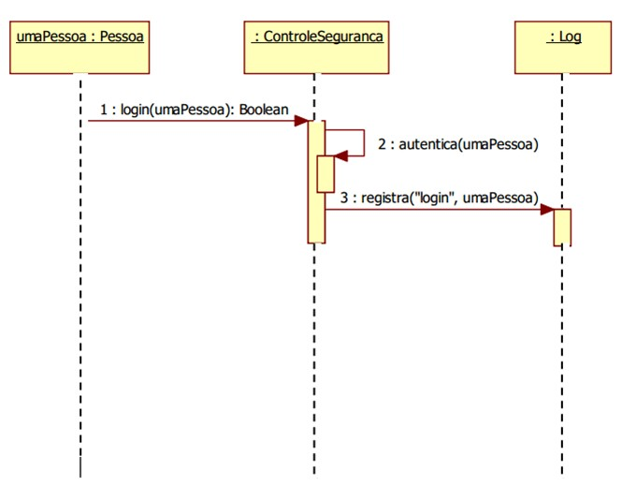
About this template
Utilizado como base

Slide 9
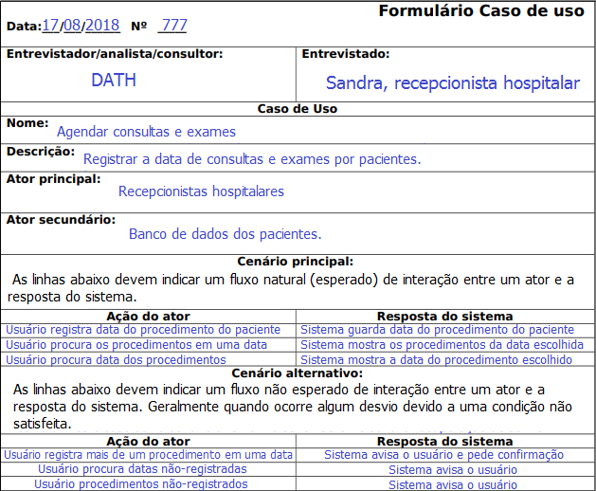
About this template
Utilizado como base

Slide 10
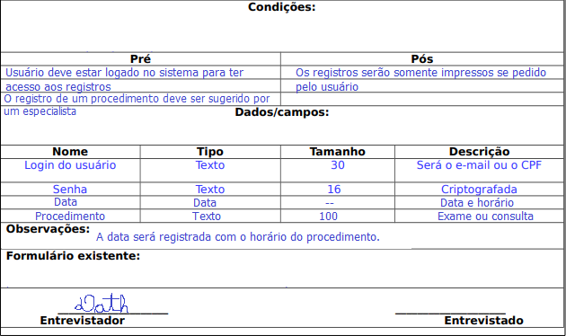
About this template
Utilizado como base

Slide 11
Banco de Dados
Nós montamos dois bancos de dados:
AGENDAR;
CADASTRAR;

Slide 12
Contratada

